Slide 1


CHARLA PARA PADRES Y profesores
TRASTORNO POR DÉFICIT DE ATENCIÓN E HIPERACTIVIDAD (TDAH)
Impartido por: María José Díaz Cazorla. Licenciada en Psicología.
Con la colaboración de TDAH Axarquía.

Slide 2
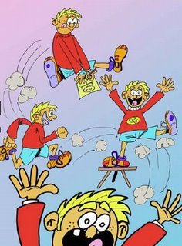
DEFINICION

Slide 3
DEFINICIÓN
Es un trastorno de origen neurobiológico.
Que comienza en la infancia.
Se caracteriza por un nivel de impulsividad, actividad y atención no adecuados a su edad.
Estas características van evolucionando con la edad y cambiando conforme la persona se desarrolla.

Slide 4
Estos síntomas pueden ser muy diferentes dependiendo de la edad de la persona con TDAH, pero lo que es condición indispensable es que todas estas características se den en 2 o más ambientes y que produzcan un deterioro significativo en la vida del niño tanto a nivel académico, social o personal.

Slide 5

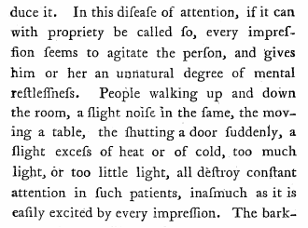
Página 271.
Crichton describe el déficit de atención como un retraso reversible de una adquisición evolutiva.
Página 272.
Crichton describe el déficit de atención, y la hiperactividad como una consecuencia del
mismo.
¡¡1.798!!

Slide 6
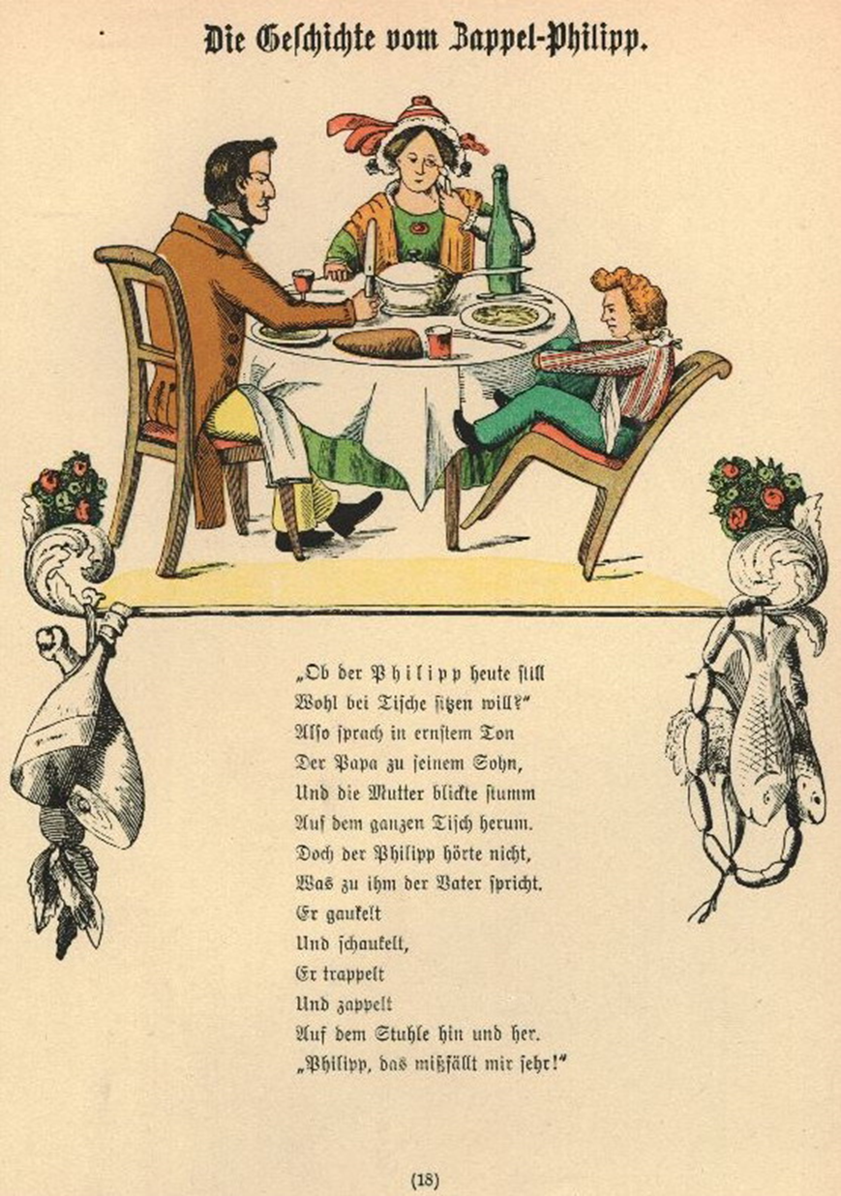
Zappel-Phillipp de Struwwelpeter (Hoffman, 1845)
“Felipe, para, deja de actuar como un gusano.
La mesa no es un lugar para retorcerse”
Así habla el padre a su hijo.
Lo dice en tono severo, no en broma.
La madre frunce el ceño y mira a otro lado.
Sin embargo no dice nada.
Pero Felipe no sigue el consejo.
Él hará lo que quiere a cualquier precio.
Él se dobla y se tira.
Se mece y se rie….

Slide 7
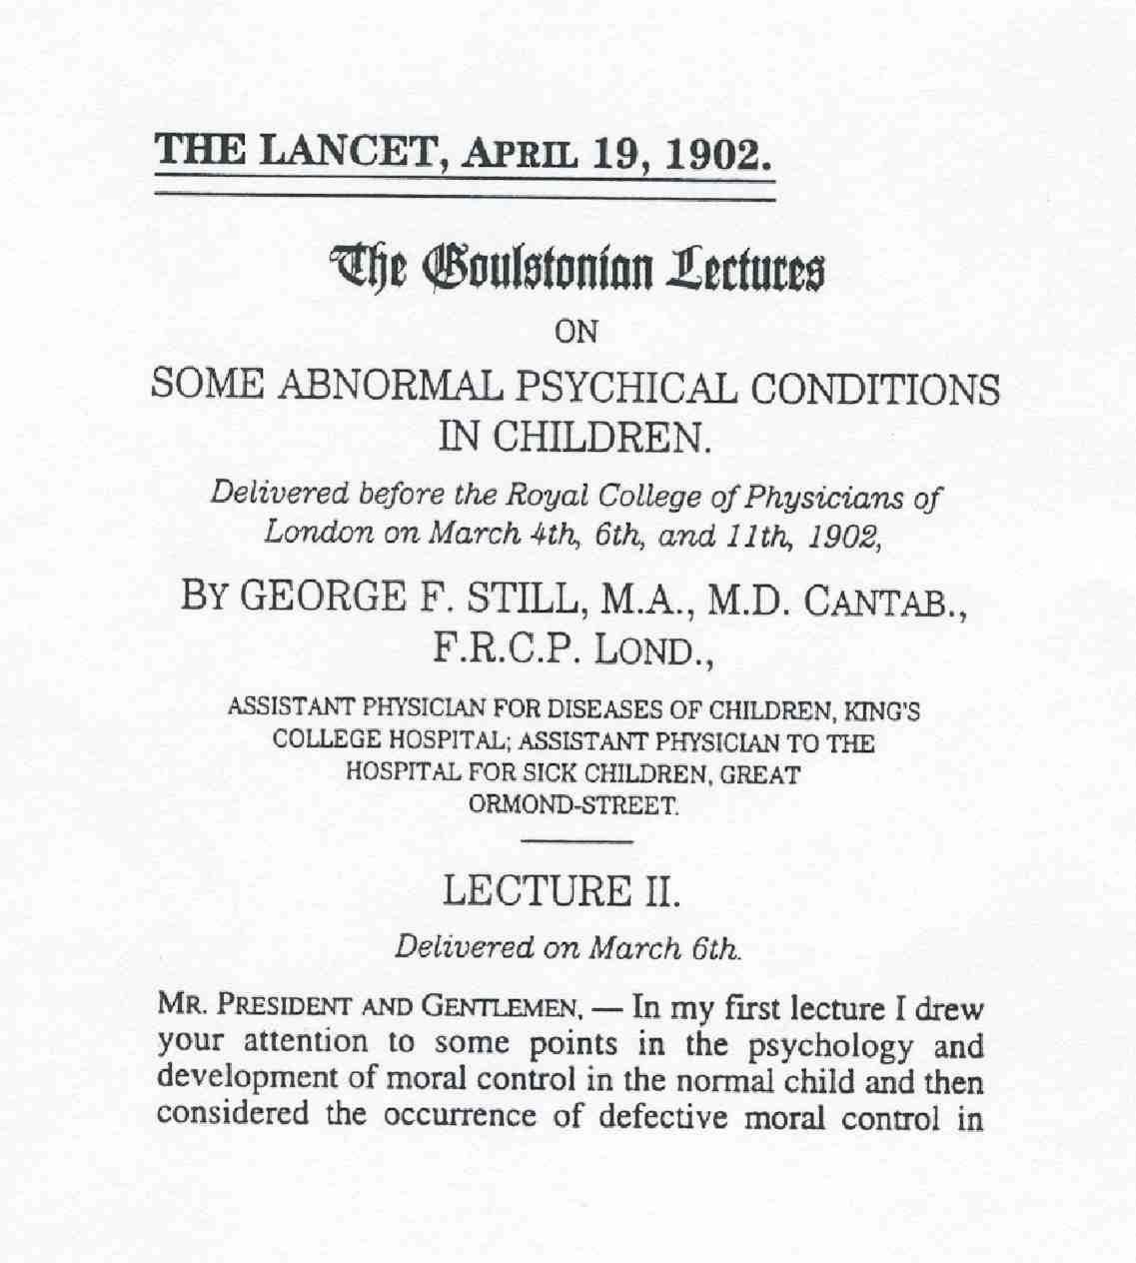

Slide 8

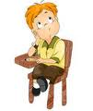

SINTOMAS

Slide 9
síntomas
HIPERACTIVIDAD:
- exceso de movimiento y actividad motriz en situaciones inadecuadas.
- no pueden quedarse quietos cuando la situación lo requiere.
- Los niños mas pequeños son más hiperactivos, tendiendo a disminuir con la edad.

Slide 10
INATENCION:
- Dificultad para mantener la atención durante un periodo de tiempo.
- Tanto en tareas académicas, familiares o sociales.
- Les cuesta mucho organizar las tareas, planificarlas y llevarlas hasta el final.
- Tienden a ir cambiando de tareas sin terminar ninguna.
- A veces parece que no escuchan.

Slide 11
- No siguen ordenes ni instrucciones .
- Tienen muchos olvidos o pierden continuamente las cosas.
- Se distraen con facilidad con cosas irrelevantes.
- Este problema persiste durante la adolescencia y la vida adulta.

Slide 12
IMPULSIVIDAD:
- Impaciencia.
- Dificultad para aplazar las respuestas y esperar el turno.
- Interrumpen constantemente a los demás.
- Responden precipitadamente antes de terminar la pregunta.
- Cuando son mas pequeños tienen tendencia a tocarlo todo.

Slide 13
- En edad escolar, interrumpen constantemente a los otros y tienen problemas para esperar su turno.
- En la adolescencia suelen tener mayor conflicto con los adultos y una tendencia a las situaciones de riesgo.

Slide 14
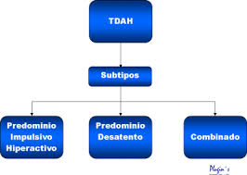
TIPOS

Slide 15
TIPOS
TDAH, tipo combinado: Están presentes los tres síntomas principales: inatención, hiperactividad e impulsividad.
TDAH, tipo inatento: Cuando el síntoma principal es la inatención.
TDAH, tipo hiperactivo- impulsivo: La conducta que predomina es la hiperactividad y la impulsividad.

Slide 16
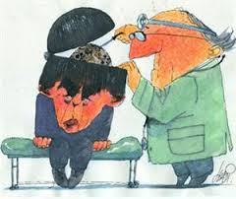
CAUSAS

Slide 17
CAUSAS
No se conocen aun los factores específicos que originan el TDAH a pesar de la multitud de investigaciones que se realizan.
No existe una causa única que lo provoque, sino la interacción de varios factores.
Factores genéticos: el 80% de los casos de TDAH son de origen hereditario, en el que están implicados varios genes.

Slide 18
Factores neuroquímicos: Existe un fallo en los circuitos del cerebro provocado por un desequilibrio de los neurotransmisores Dopamina y Adrenalina, encargados de transportarla información a través de nuestro cerebro.
Factores psicosociales: tabaquismo o alcohol, estrés o ansiedad durante el embarazo.

Slide 19
No causas
Una mala crianza de los padres. Los padres NO son culpables de que su hijo tenga TDAH.
Alergia a alimentos o contacto con tóxicos ambientales.
Desacuerdos entre los padres, separaciones, divorcios, estar viudo, soltero.
El nacimiento de hermanos, celos o falta de apego

Slide 20
Padres que trabajan fuera de casa o que estén el paro.
Cambiar de colegio.
El nivel socioeconómico, el cociente intelectual, la edad de la madre o vivir en un pueblo pequeño.
Comer mucho azúcar, grasas, conservantes, ver la televisión, videojuegos, estímulos luminosos.

Slide 21
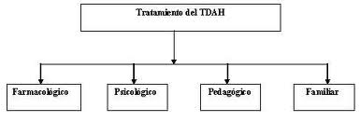
TRATAMIENTO

Slide 22
1. PSICOLOGICO:
- Entrenamiento de Padres: Conocimiento TDAH, manejo de conductas inadecuadas
- Programas Cognitivo-Conductuales: Autoinstrucciones, entrenamiento en autocontrol, solución de problemas, atención.
- Programa entrenamiento en Habilidades Sociales e Inteligencia Emocinal.
- Orientaciones a profesores

Slide 23
2. PEDAGÓGICO
Tiene como objetivo favorecer la adaptación académica del niño a través de un programa individualizado diseñado por el orientador del centro, los profesores especialistas y el tutor del alumno.
Su finalidad es la de atender los problemas de aprendizaje, de conducta o sociales que presente el niños con TDAH.

Slide 24
Este programa implica también a la familia y a todos los docentes que estén en contacto con el alumno.
Así mismo, se recomienda que los docentes reciban formación sobre TDAH que les capacite para el manejo de estos niños en la escuela.

Slide 25
3. FAMILIAR:
Los padres deben aceptar, comprender e implicarse de forma activa en el tratamiento de sus hijos y coordinarse con todos los especialistas que traten con su hijo.
Para ello se llevan a cabo los Programas de entrenamiento para padres.
Se trata de un programa conductual en el que les informan sobre el trastorno y les enseñan a modificar la conducta de sus hijos

Slide 26
4. FARMACOLOGICO:
La mayoría de los niños afectados de TDAH deben recibir tratamiento farmacológico porque así se reducen los síntomas del TDAH, mejora el rendimiento académico y comportamental y al mismo tiempo hace que se puede trabajar mejor a nivel psicológico y pedagógico.
En estos momentos se están prescribiendo dos tipo de medicamentos, el Metilfenidato y la Atomoxetina. En breve se comercializara la Lisdexanfenamina.

Slide 27
El tratamiento farmacológico deber ser prescrito por un medico con experiencia en el TDAH, adaptándolo a las necesidades de cada paciente y cada familia.
Se irán haciendo revisiones medicas del peso, talla, pulso y presión arterial de forma periódica.
En cuanto a los efectos secundarios suelen aparecer al comienzo del tratamiento, pero son bastantes infrecuentes, de escasa intensidad y gravedad y desaparecen al poco tiempo

Slide 28

RECOMENDACIONES padres

Slide 29
RECOMENDACIONES padres
Proporcionar un modo de vida ordenado, organizando sus horarios y estableciendo períodos para el esparcimiento y el ejercicio físico.
Establecer rutinas en aquello que menos les gusta.
Las tareas deben dividirse en periodos cortos de tiempo, con descansos y refuerzos constantes de lo conseguido.
Poner un tiempo límite a partir del cual todos quedaremos liberados de su tarea escolar.

Slide 30
RECOMENDACIONES padres
Guiarle para que preste atención a los aspectos fundamentales de lo que esté haciendo.
En momentos de crisis, no dejar llevar una situación de enfado a su extremo. Calmar la situación y más tarde, cuando haya pasado, reflexionar.
Adaptar su aprendizaje a sus capacidades.
Fomentar actividades en las que destaque. No emplear todo su tiempo en hacer las cosas que más dificultad le generan.

Slide 31
RECOMENDACIONES padres
Esforzarse en encontrar continuamente sus virtudes y evitemos juzgar continuamente lo que hace.
Halagar continuamente lo que hace bien, aunque sea algo que nos parezca nimio o esperable.
Evitar la continua crítica en el ambiente familiar.
Dedicar un tiempo a compartir alguna actividad que le guste. Es su tiempo, exclusivo para él o ella.

Slide 32
RECOMENDACIONES padres
Dejar muy claro que nos preocupamos por él, que le queremos, que creemos en él o ella.
Reforzar el contacto ocular durante la comunicación.
Nuestras normas deben ser pocas y claras. Los niños a veces no las cumplen porque no las comprenden o sencillamente porque las desconocen.
Evitemos que vayan cargadas de emoción o chantaje emocional.

Slide 33
RECOMENDACIONES padres
Ignorar sus comportamientos negativos, siempre que sea posible.
Reforzar los comportamientos más positivos, incluso con sistemas de puntos y premios. Reconozcamos los objetivos a corto plazo y premiemos los objetivos importantes cumplidos a medio plazo, siempre uno por uno.
Especificar el comportamiento por el que le felicita.

Slide 34
RECOMENDACIONES padres
Evitar el uso de la palabra NO al darle instrucciones.
Evitemos los castigos salvo situaciones límite, en las que el comportamiento sea intolerable, y en ese caso, no caer en la confrontación, evitando la implicación emocional en lo que se dice. En niños pequeños, utilicemos el “tiempo fuera
Para comunicarle algo importante, elijamos momentos en los que se encuentre receptivo y no cuando está enfadado y frustrado. En estas situaciones conviene esperar a otro momento mejor.

Slide 35

Recomendaciones profesores

Slide 36
Recomendaciones profesores
El profesor puede sospechar la presencia de un TDAH si observa en el alumno:
Se distrae facilmente.
Necesidad de movimiento continuo.
Errores repetidos:
- Por omisión o adición (quitar o poner letras a las palabras).
- Por sustitución (unas palabras por otras).
- Por comprensión escasa a nivel verbal (oral o escrita).
- Por desmotivación o rechazo de actividades que requieran esfuerzos mentales.
- Por inconsistencia en la respuesta (casi siempre bien y, de vez en cuando fallos graves o rendimiento muy irregular en general).
- Por desorganización de las tareas.
- Por impulsividad y falta de razonamiento (responden antes incluso de terminar la pregunta).
- Rendimiento inferior a lo esperado por su aparente capacidad.

Slide 37
Recomendaciones profesores
Repetir con cierta frecuencia las normas, asegurarse de que las comprende.
Colocar horarios en lugares visibles y supervisar agenda para planificar actividades.
Fragmentar las tareas en periodos cortos de tiempo para aquellas que requieran un alto nivel de atención/concentración.
Motivarlo pidiéndole que colabore con usted en la organización de la clase.
Buscarle un compañero ordenado y atento con el que pueda conectar bien y que le sirva de referencia cuando se haya despistado
Ubícarlo en las primeras filas del aula, con pocos estímulos delante, cerca de usted.

Slide 38
Recomendaciones profesores
Busque una señal “privada” entre usted y el alumno para indicarle que está comportándose de forma poco adecuada y que tiene que parar (gesto de stop con la mano, o tocarle el hombro al pasar).
Permítale sentir que es importante para usted y que usted está dispuesto a ayudarle.
Utilice continuamente el halago por lo que haga bien, señalándole exactamente que es lo que a usted le ha gustado de él.

Slide 39
Recomendaciones profesores
Negociar con él metas específicas, ofreciéndole la posibilidad de ganar premios que le motiven.
Permitirle que participe regularmente en la clase (buscando que salga a la pizarra si sospecha que lo va a hacer bien).
Acercarse regularmente a su mesa para enviar mensajes positivos.
Hablarle a la cara asegurándose de que le mira.

Slide 40
Recomendaciones profesores
Anticiparse a las situaciones conflictivas, tratando de evitarlas.Comente con él y hágale ver las conductas inadecuadas pero llámele la atención sólo si no hay otro remedio, sin violencia, con un tono de voz suave.
Evitar los castigos, pero si hubiera que llegar a uno, los más adecuados son el tiempo fuera o un lugar y un tiempo para relajarse y reflexionar.
Evitar ponerle en evidencia delante de los demás o las recriminaciones llamativas.
Sea expresivo en cambio para reconocerle lo que ha hecho bien.

Slide 41
Recomendaciones profesores
Los deberes
Valorar el volumen y carácter de las actividades y deberes propuestos para ser realizados en casa.
Estos niños necesitan prioritariamente aprender a estudiar, a centrarse y organizarse.
Repetir las cosas muchas veces no tiene para ellos valor añadido. Si están cansados, saturados, es tarde, etc, harán las cosas mal aunque las sepan hacer bien.
Tener en cuenta que estos niños necesitan hacer ejercicio y realizar otras actividades en las que puedan destacar o al menos ser más competentes que en los estudios.

Slide 42
Recomendaciones profesores
La evaluación
Permitirle que tenga más tiempo que otros en la realización de exámenes, o que los tenga por fases.
Valorar la realización de exámenes orales.
Dividir los exámenes en partes.

Slide 43


